Slide 1
PLETEMO NITI MREŽE Z MULTIKULTI JEZIKANJEM
PREDSTAVITEV DRŽAVE SLOVENIJE
OREHOVA POTICA – TRADICIONALNA SLOVENSKA JED
OSNOVNA ŠOLA POLJANE NAD ŠKOFJO LOKO
MENTORICA: MATEJA NASTRAN

Slide 2
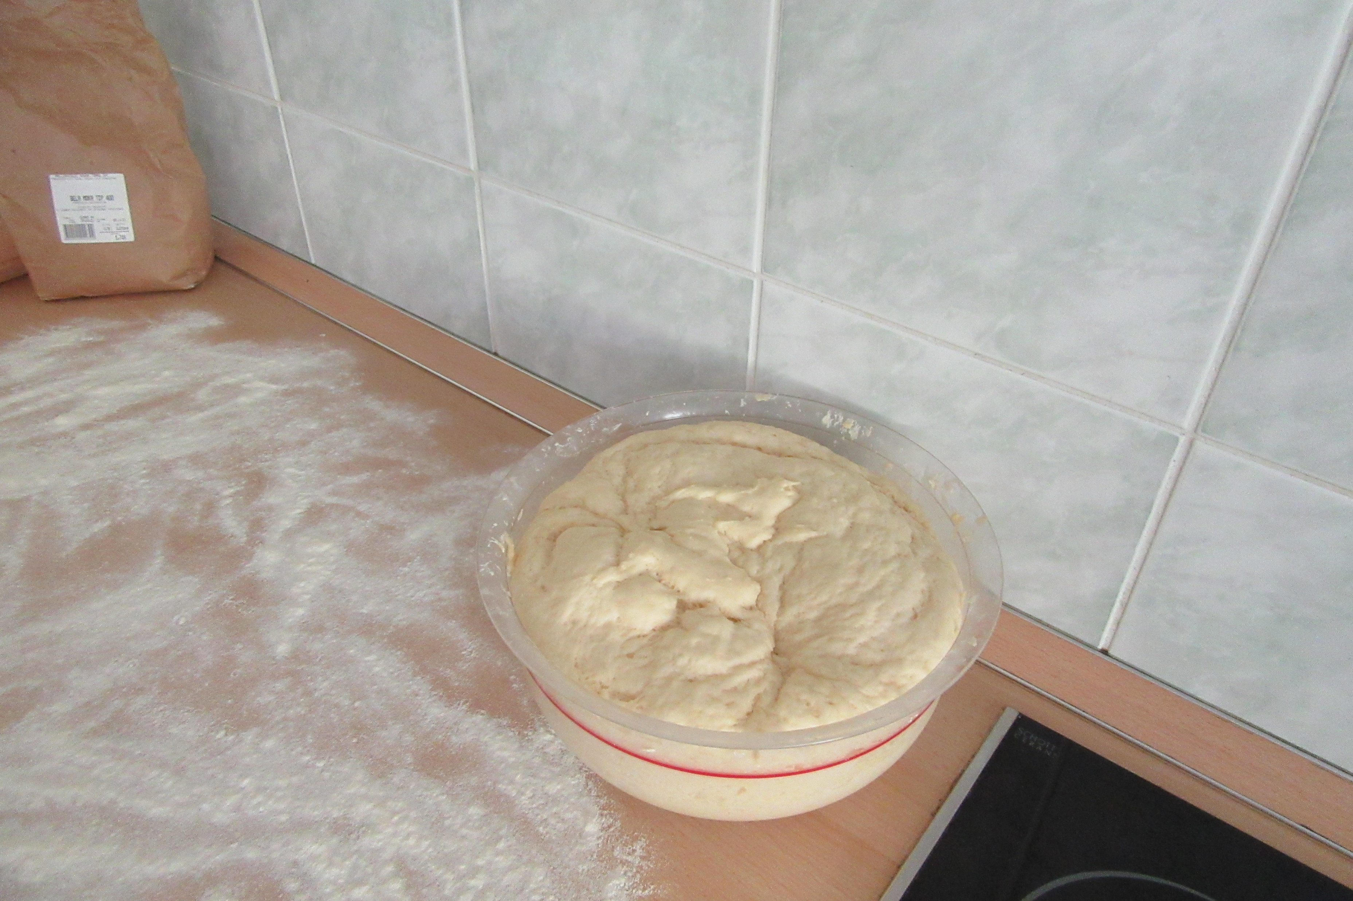
PRIPRAVA IN VZHAJANJE TESTA

Slide 3
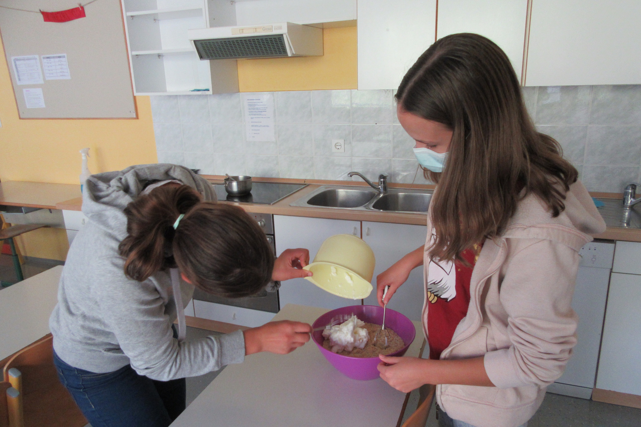
PRIPRAVA OREHOVEGA NADEVA

Slide 4
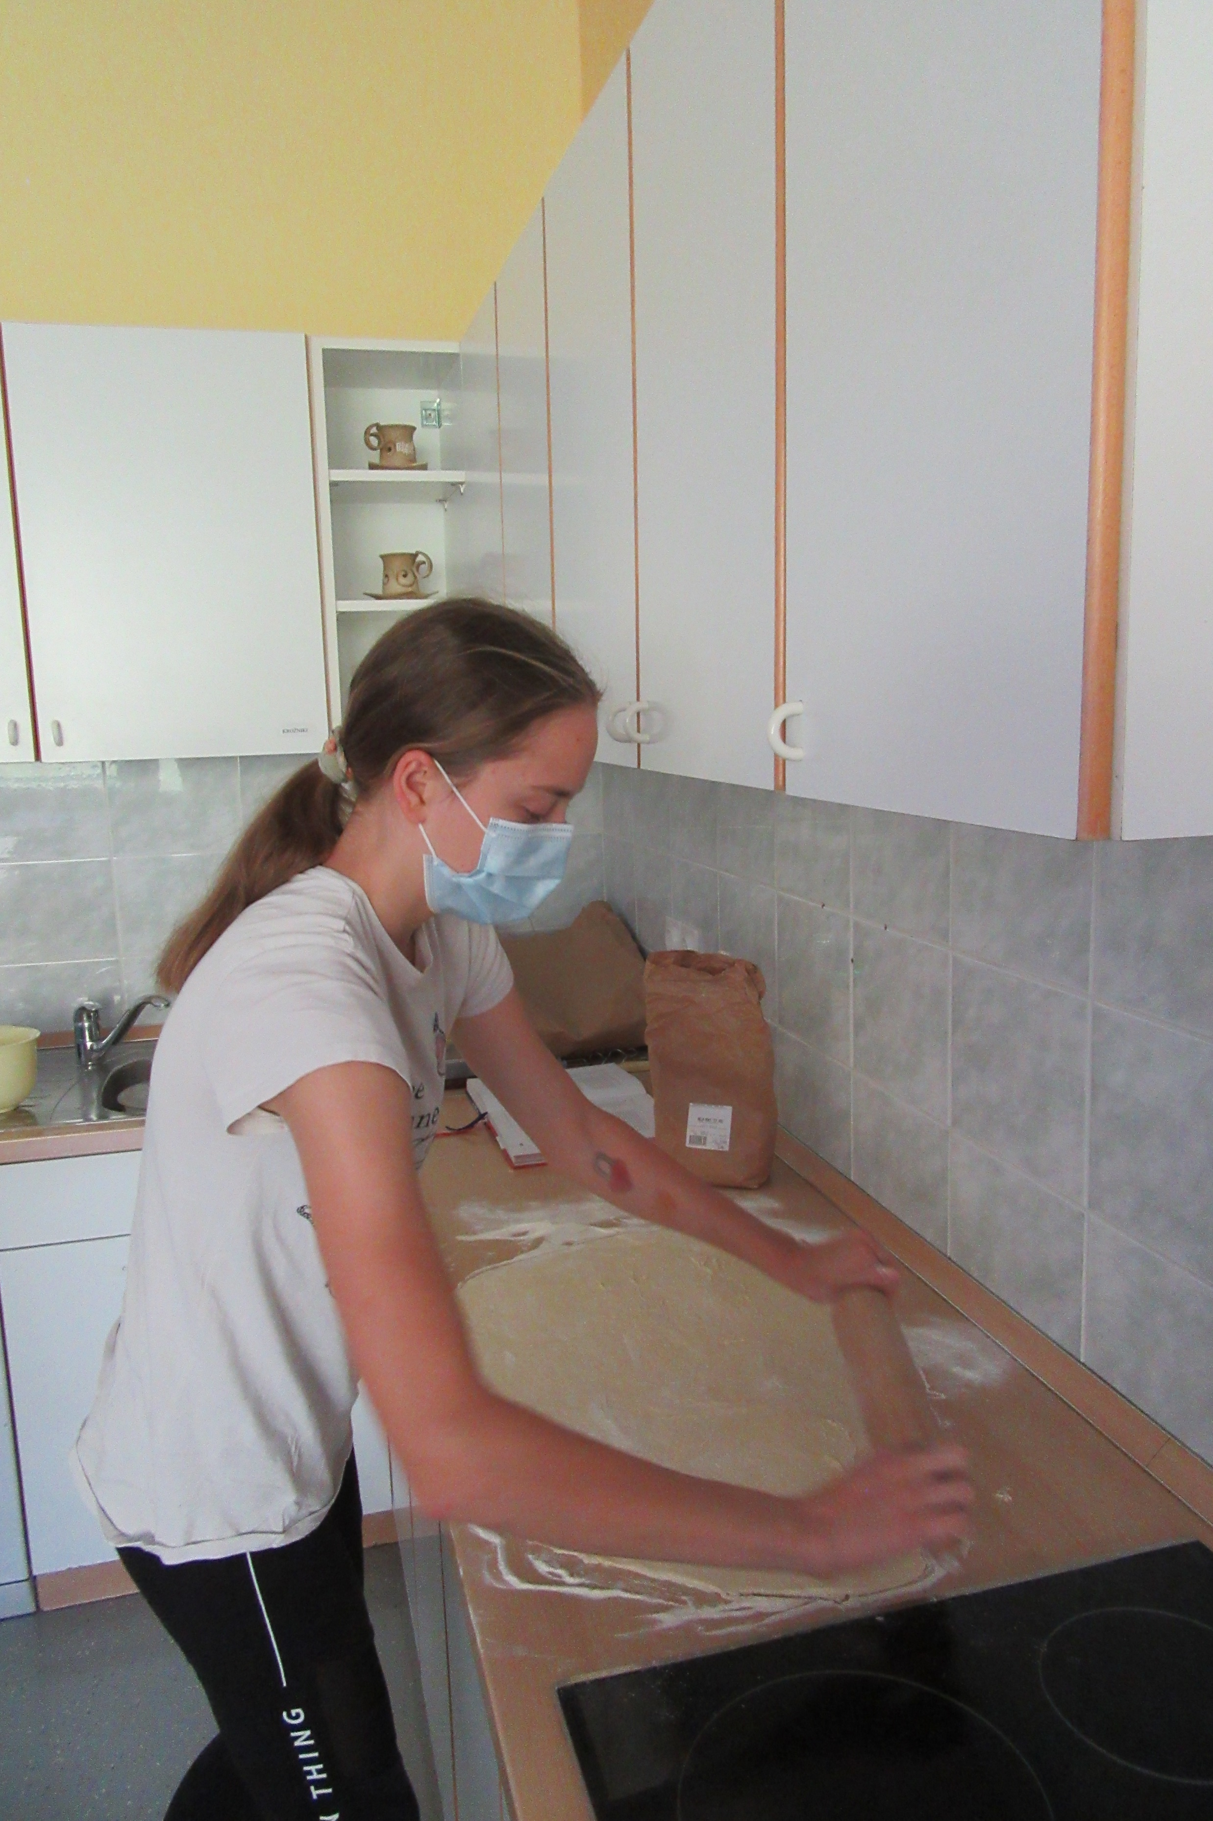
VALJANJE TESTA

Slide 5
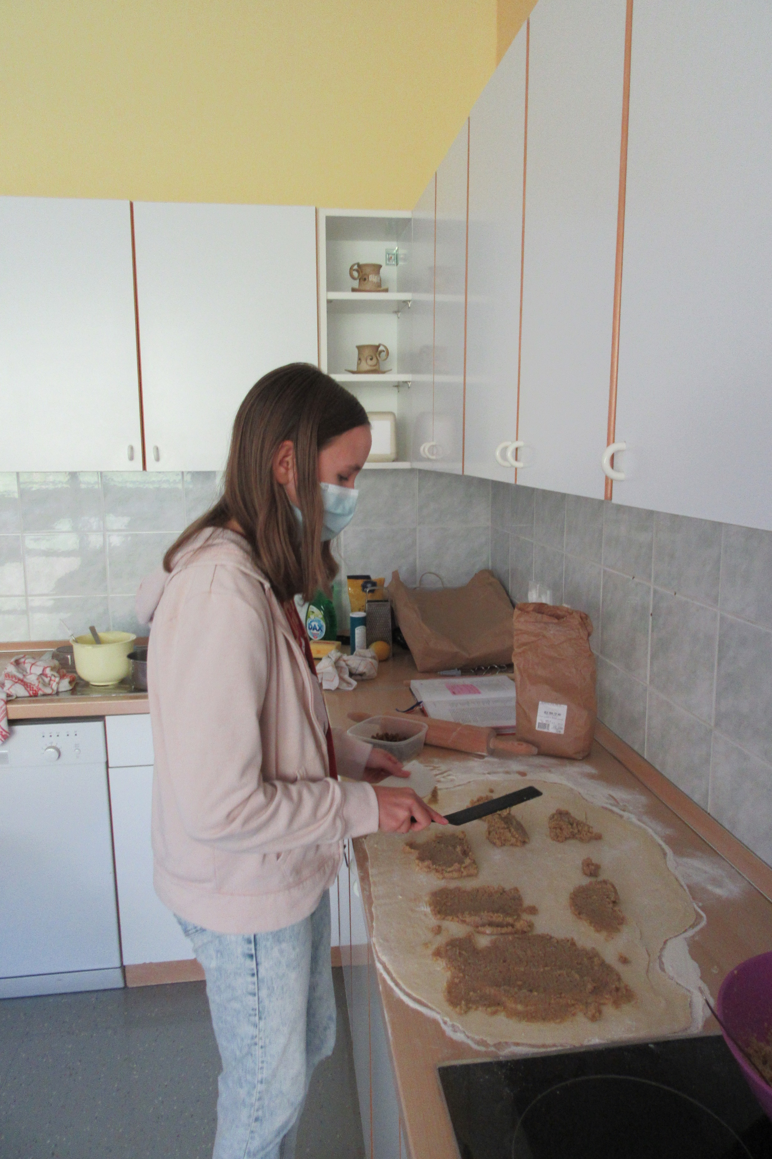
TESTO SMO NAMAZALI Z NADEVOM.

Slide 6
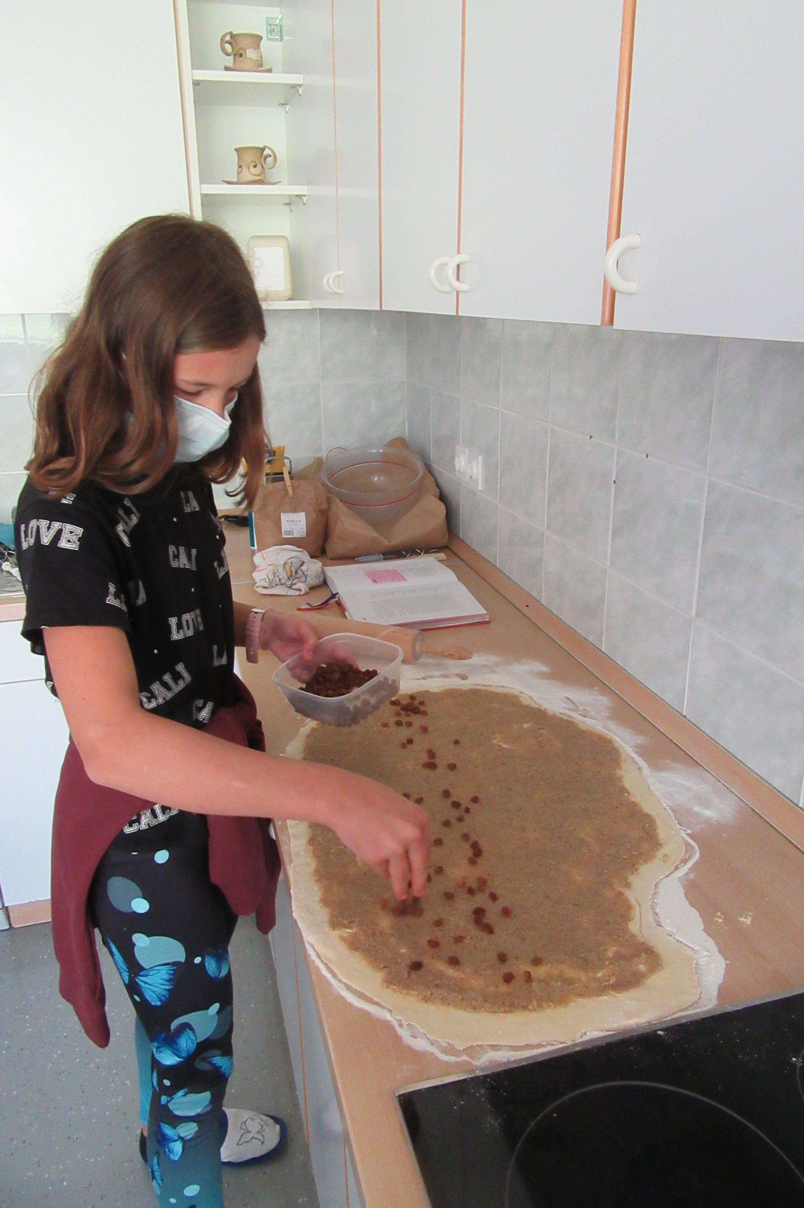
DODALI SMO ŠE ROZINE.

Slide 7
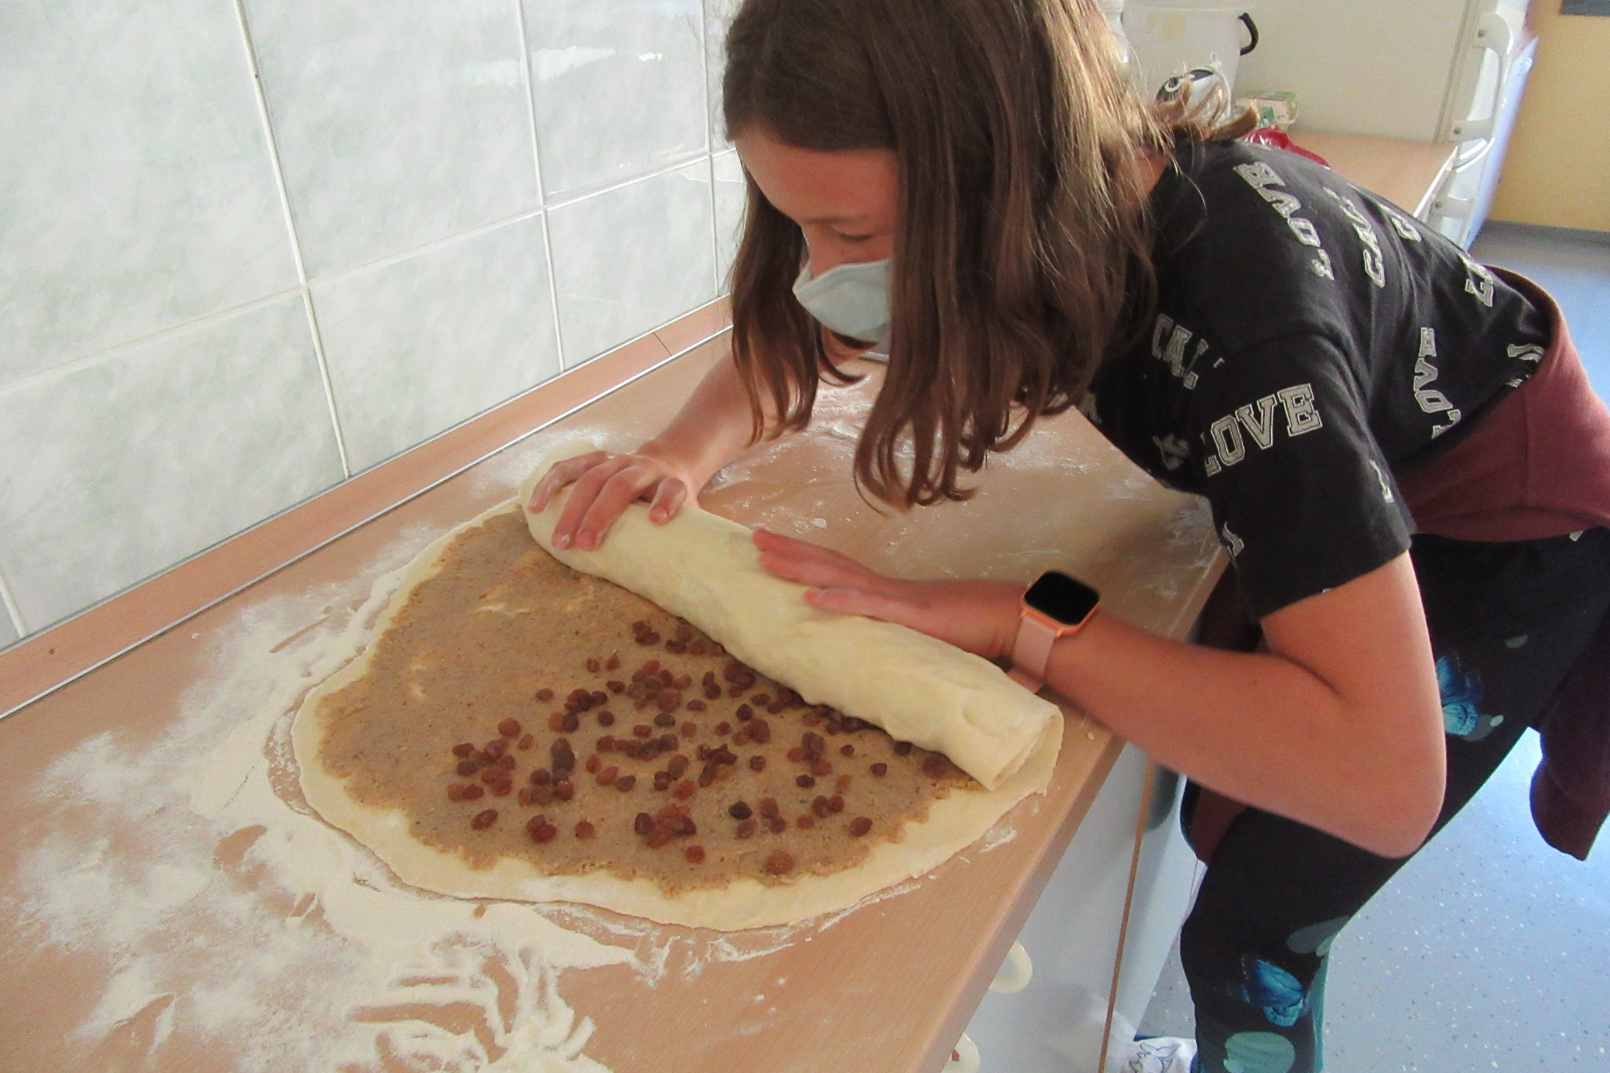
ZVIJANJE TESTA

Slide 8
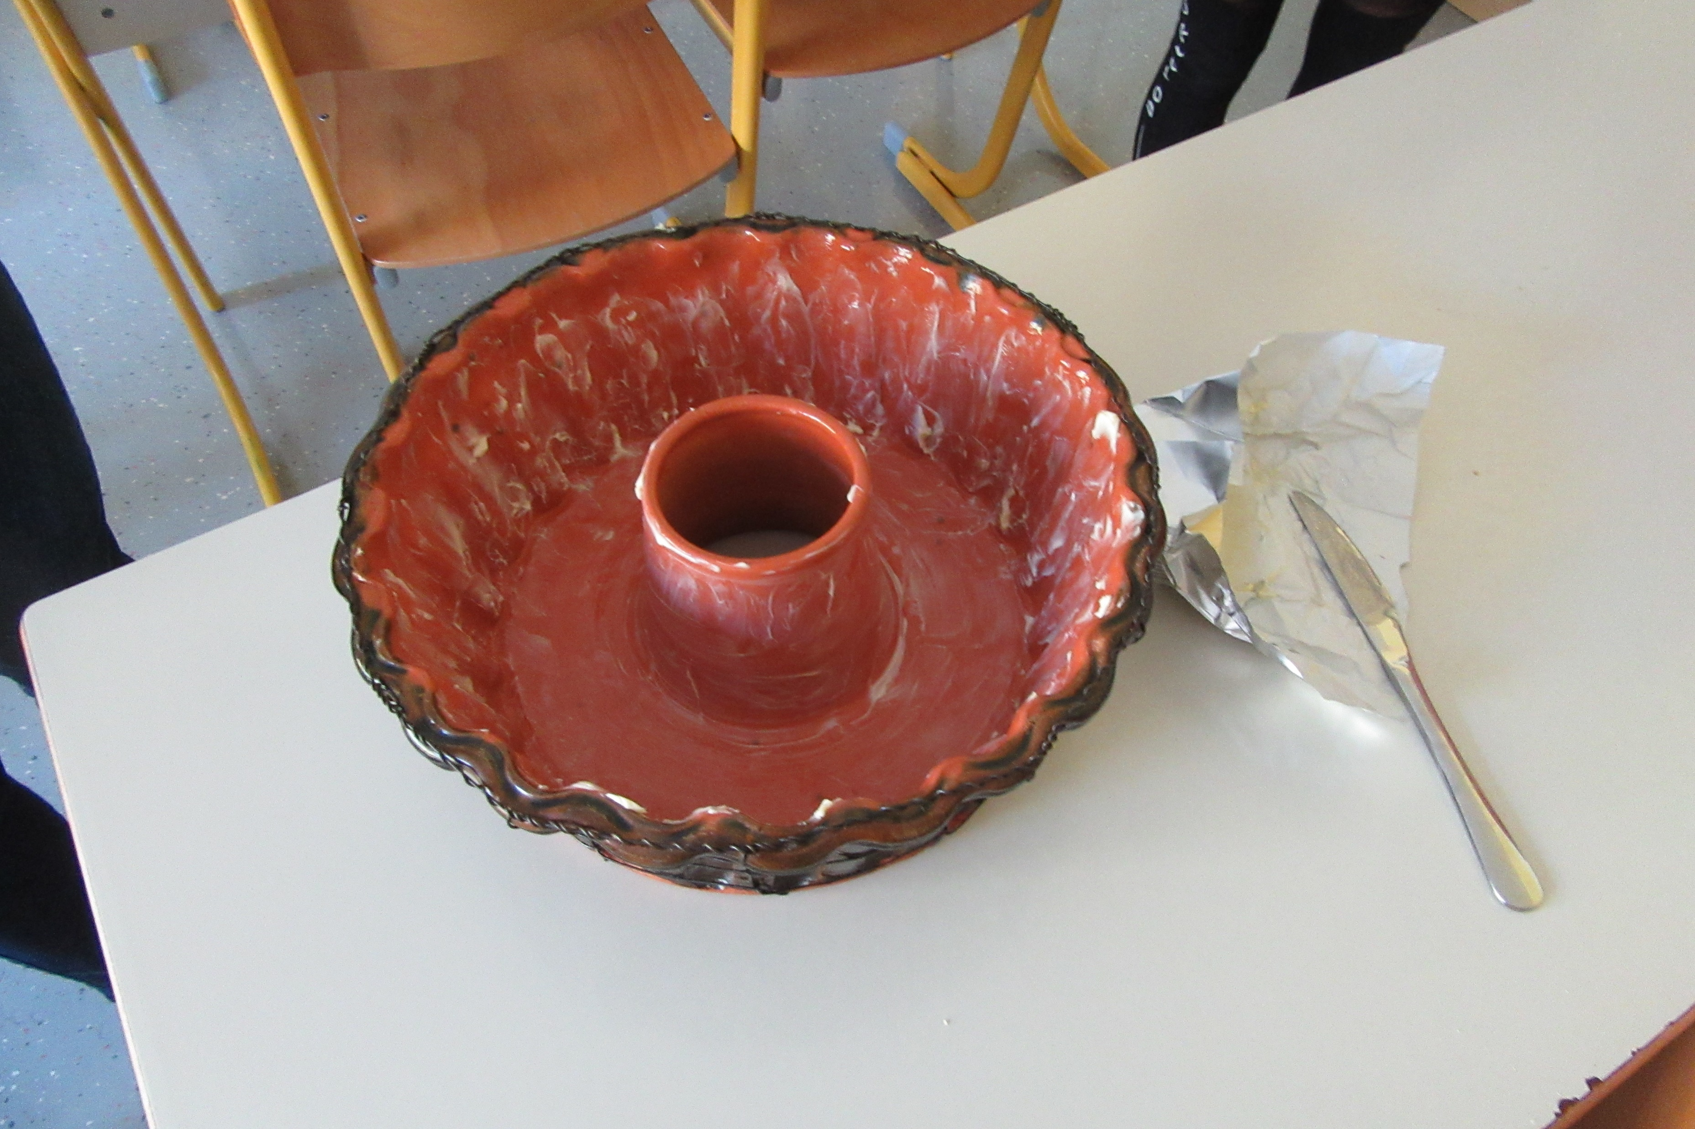
NAMAZAN POTIČNIK

Slide 9
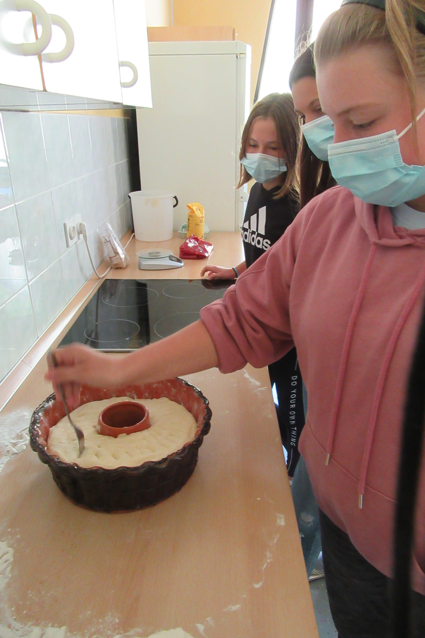
PRED PEKO SMO POTICO ŠE PREŠPIKALI.

Slide 10
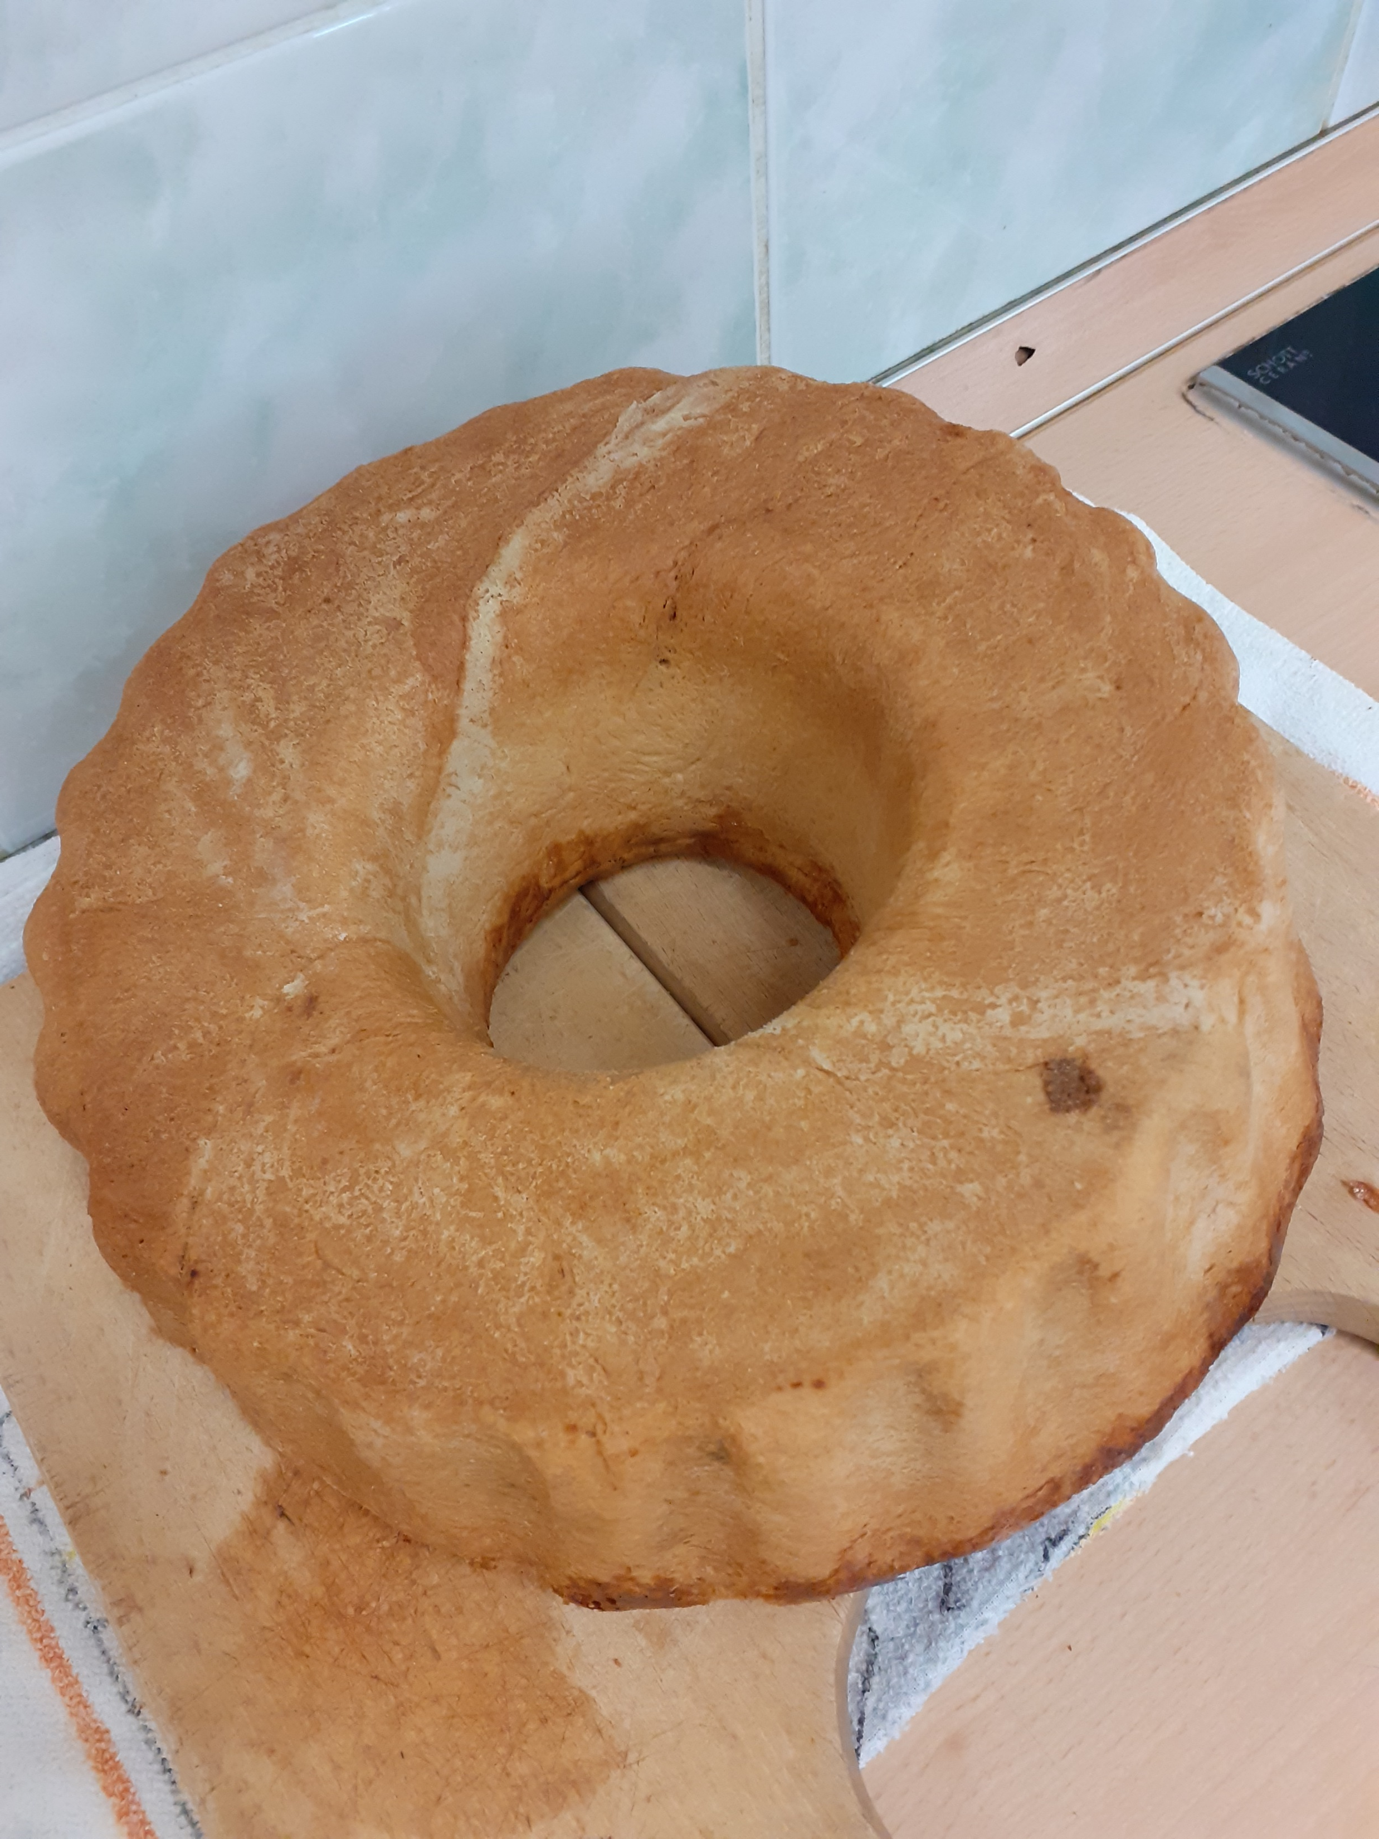
POTICA JE PEČENA.

Slide 11
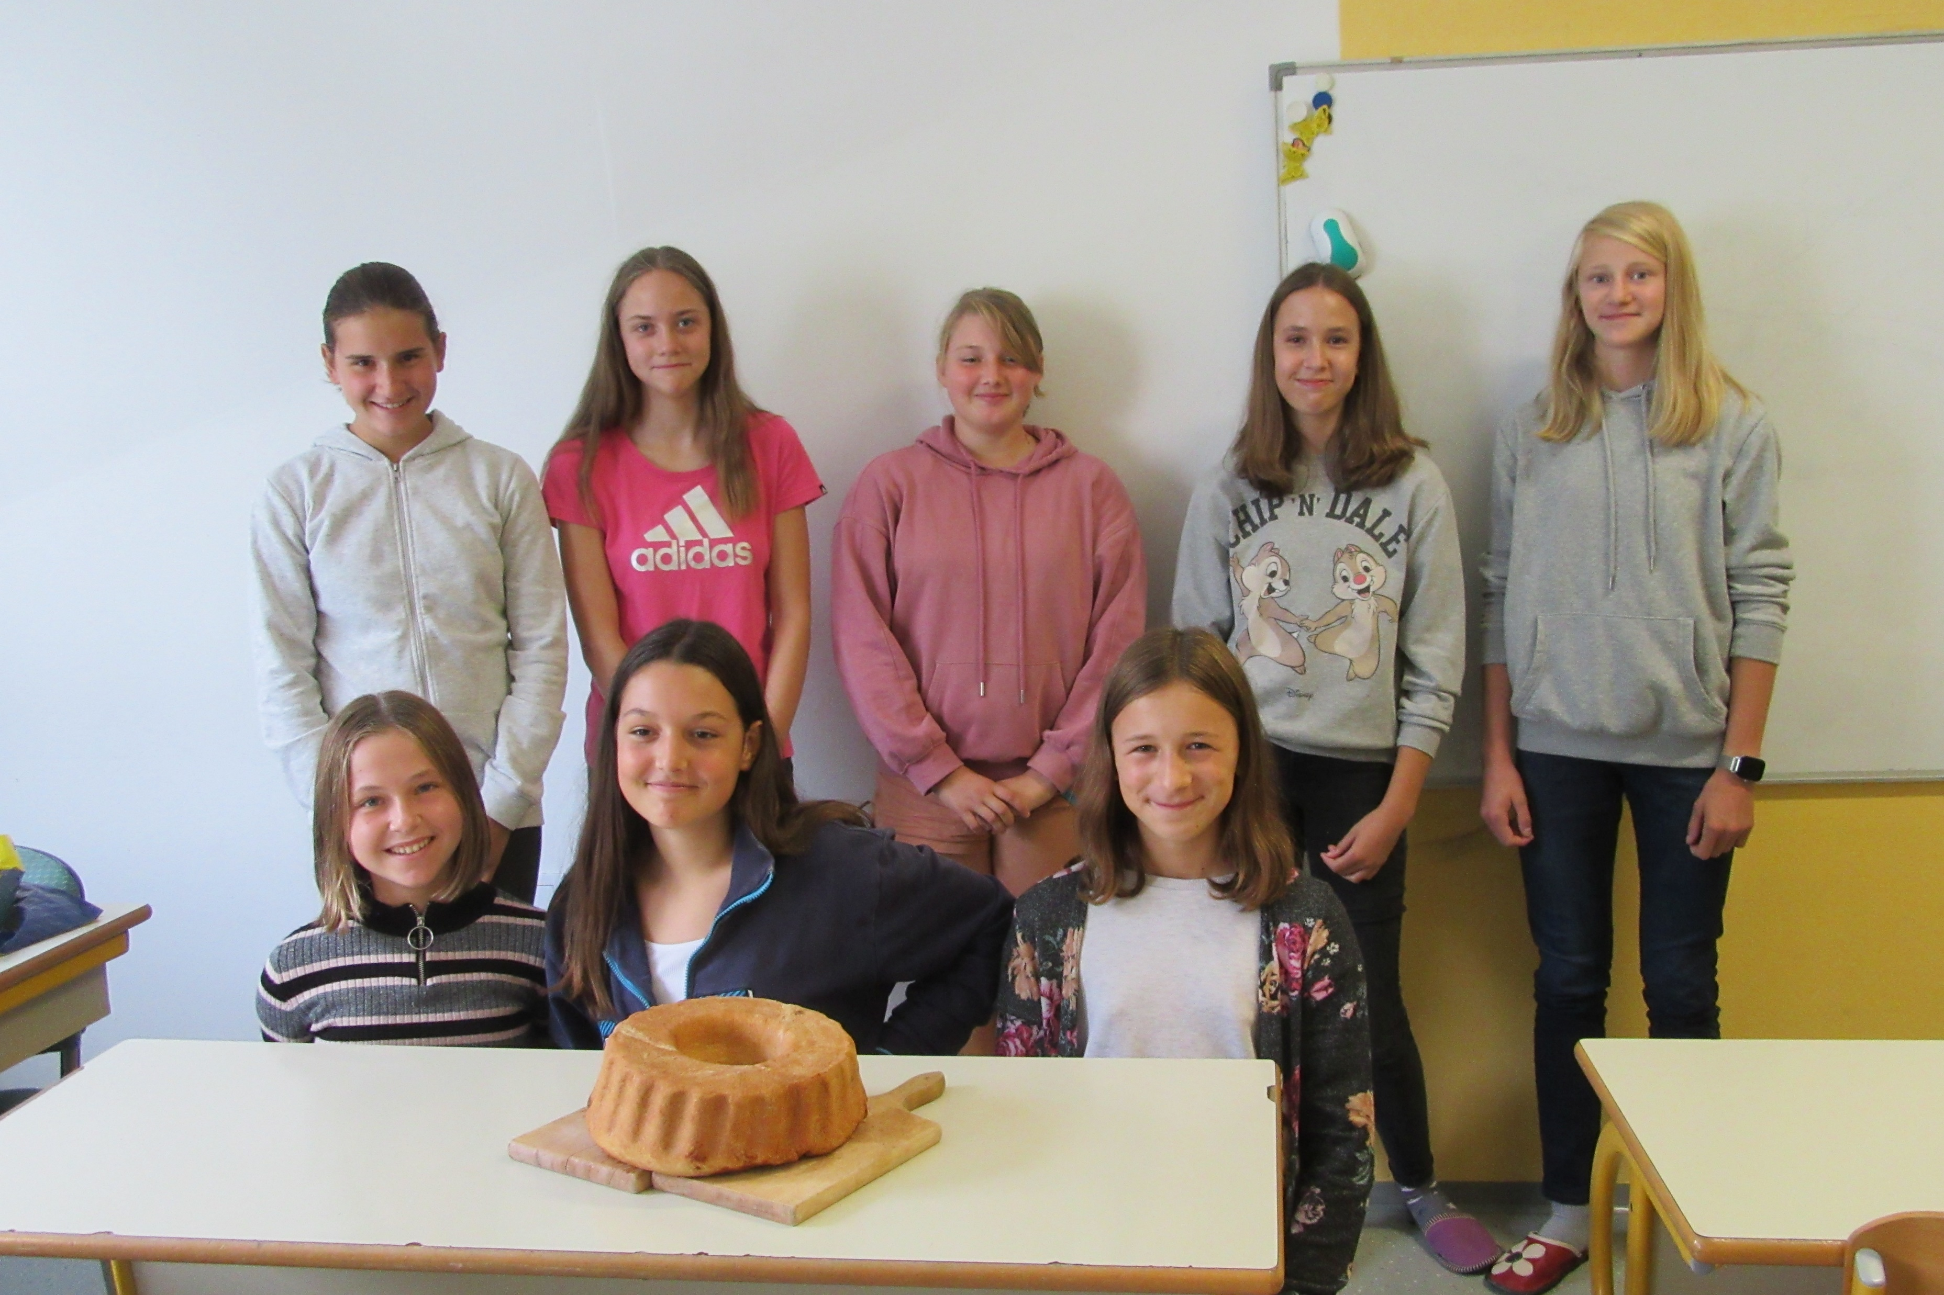
NAJBOLJŠE MLADE KUHARICE

Slide 12
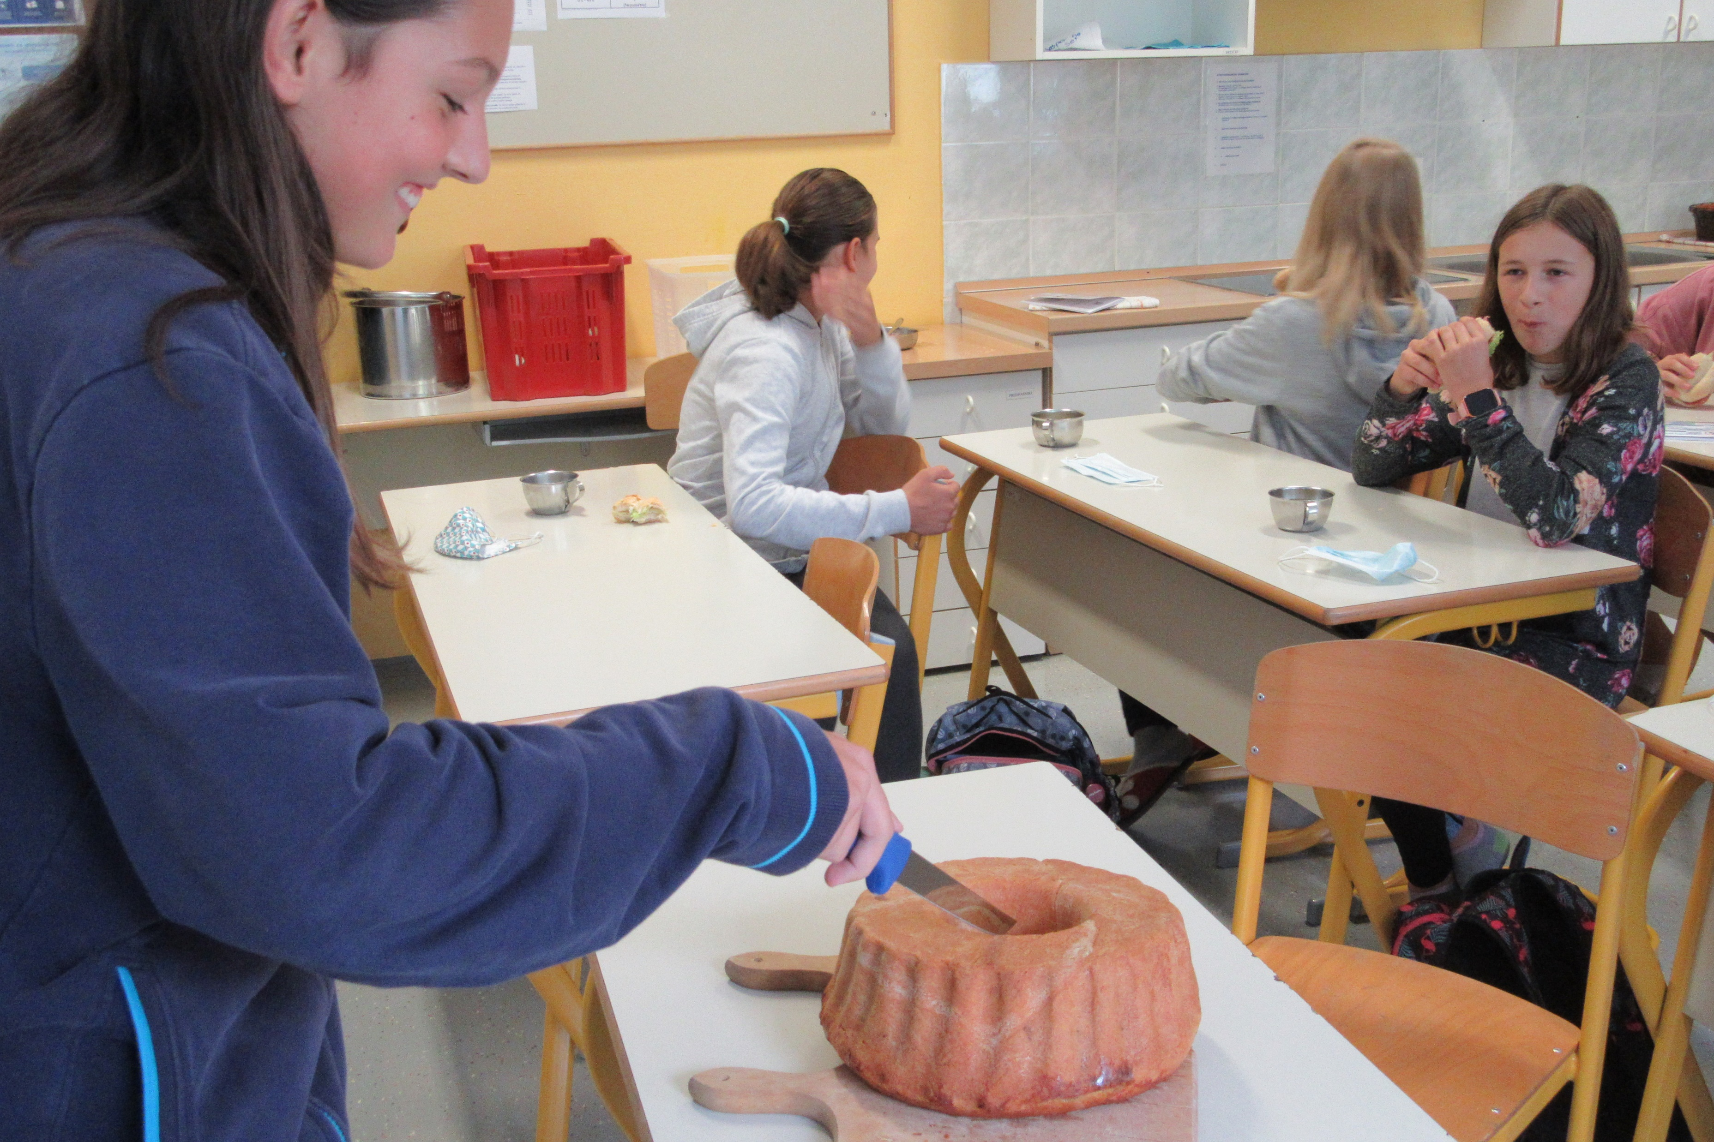
TRENUTEK RESNICE

Slide 13
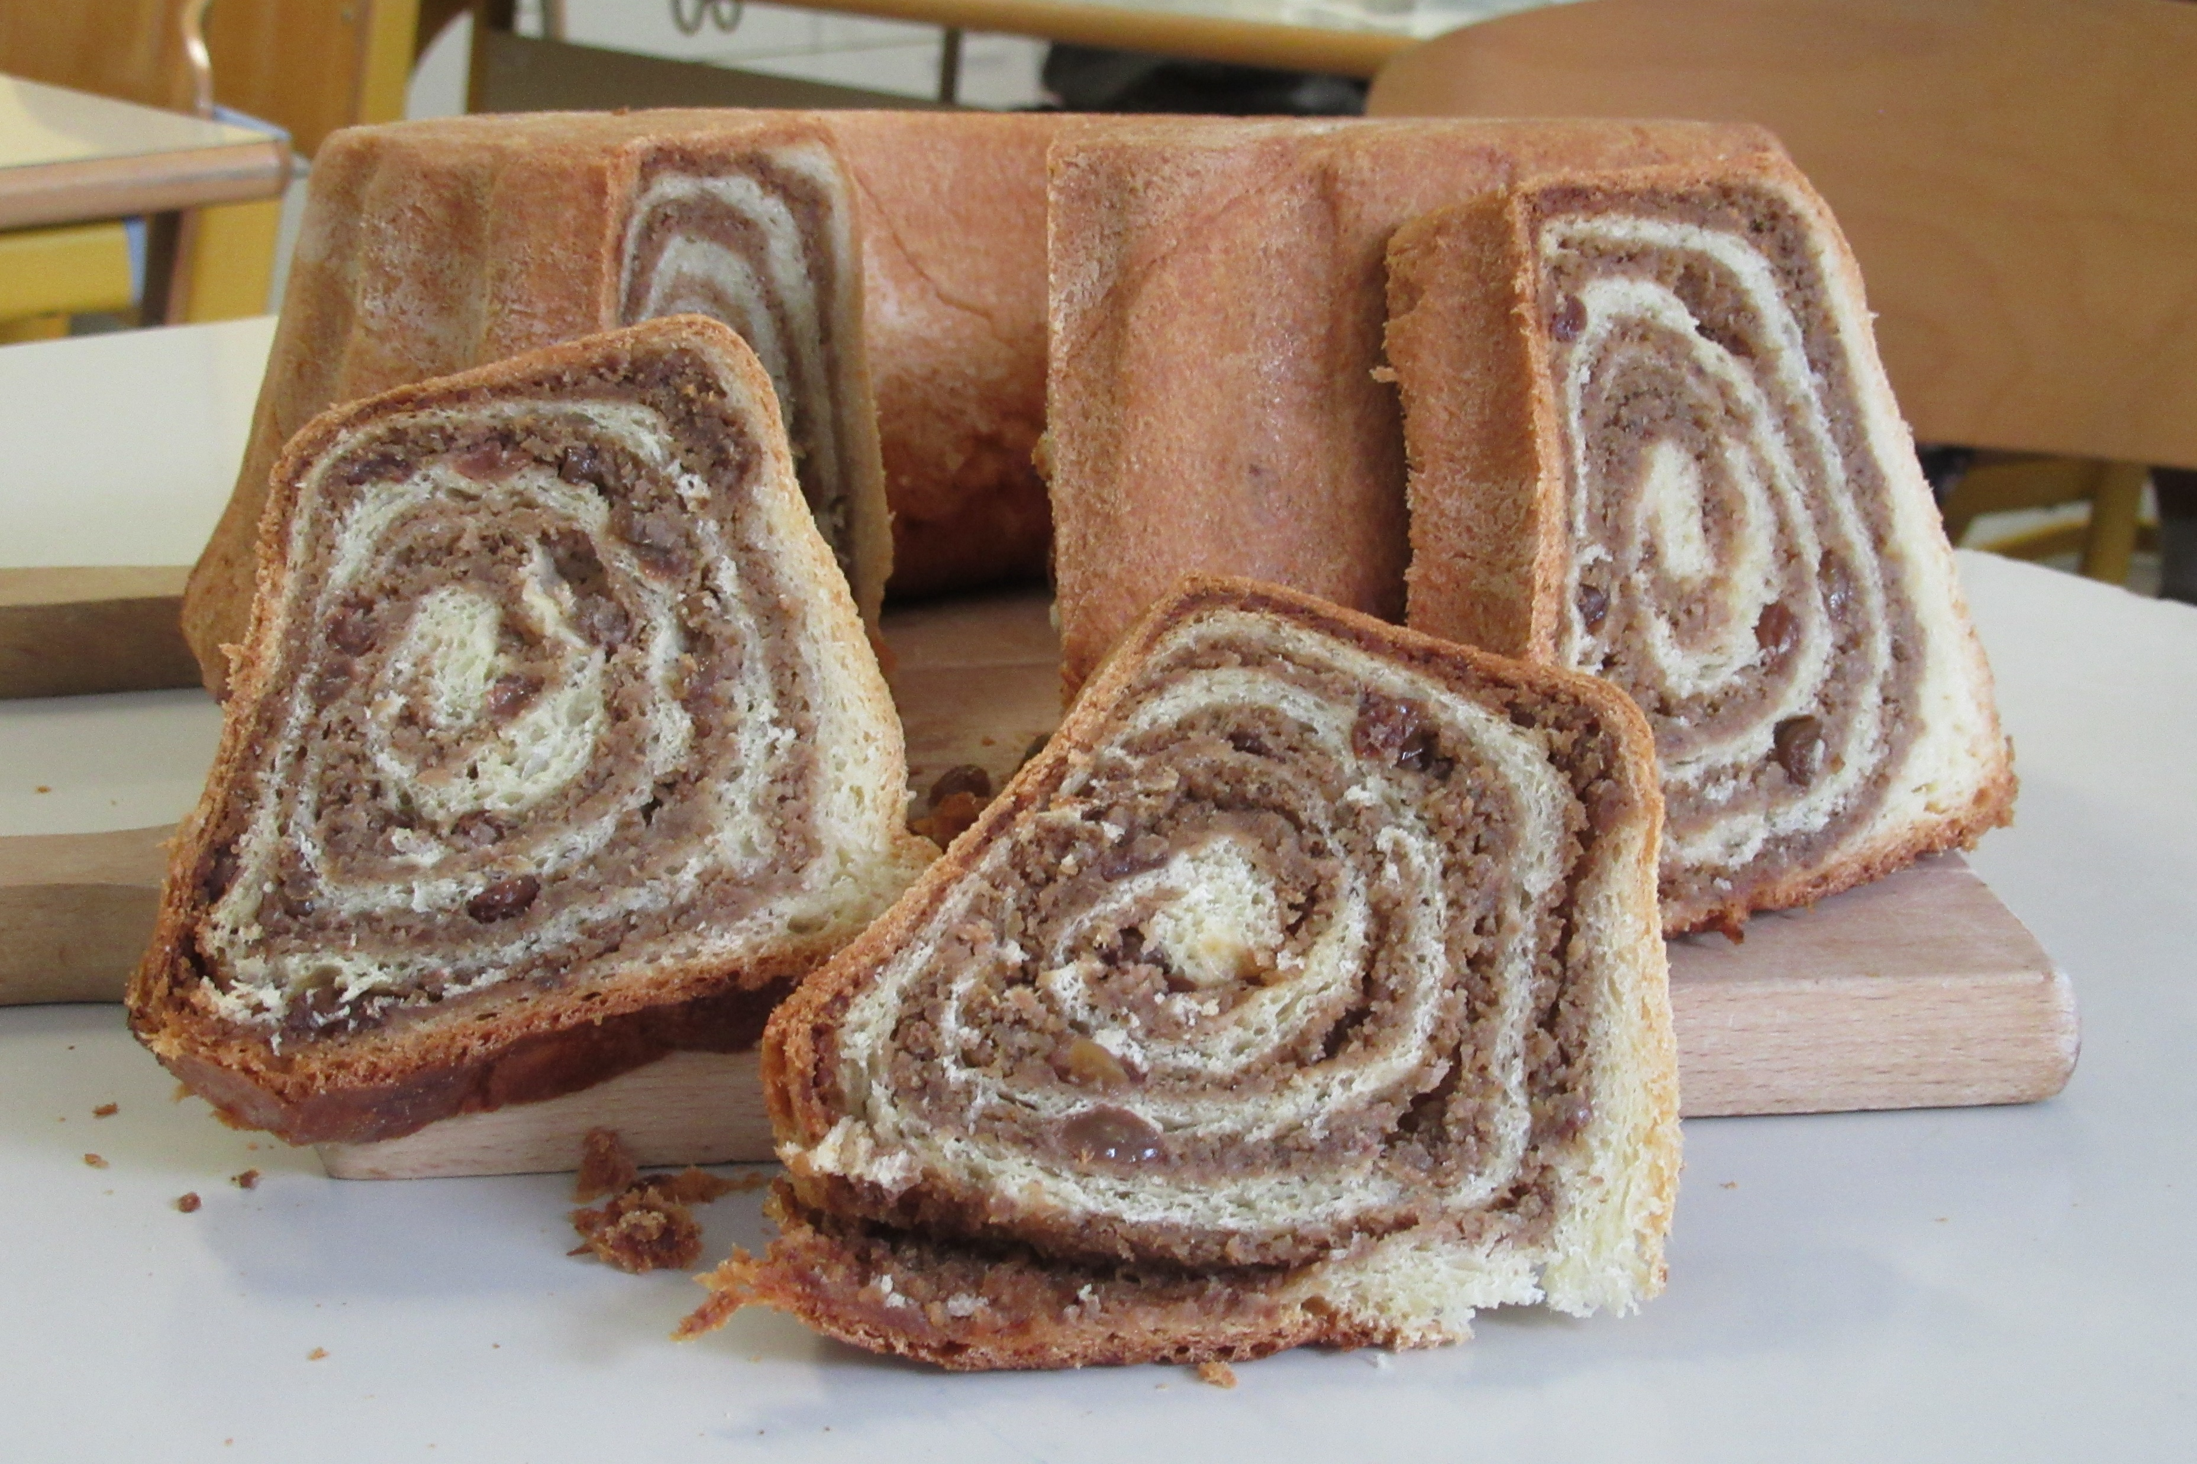
POTICA JE ODLIČNO USPELA.

